Slide 1




Комплексный аудит
Онлайн Сервиса s7 Airlines
Студент: Логинов И. А.
Руководитель практики: Морозова Ю. В.

Slide 2
Описание
S7 Airlines — крупнейшая частная авиакомпания России с самым современным парком воздушных судов на российском рынке авиаперевозок. А также сервис для бронирования и покупки авиабилетов;
Аудит необходим для получения максимально объективной информации о состоянии информационной системы; качественно проведенный аудит может помочь в исправлении ошибок и недочетов системы и ее улучшении.

Slide 3

Порядок выполнения
Mind map
Checklist (Ux/Ui, Usability)
Выбор инструментария
Проведение аудита

Slide 4
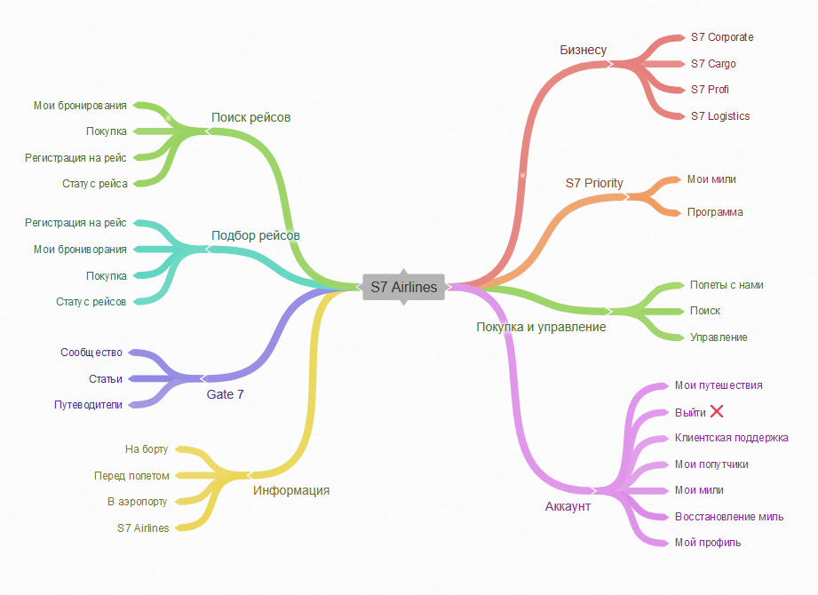
Mind map

Slide 5

Выбор инструментов
Открытой доступ
Покрытие всех задач
Адекватность
Инструменты для проверки

Slide 6
Инструментарий
DevTools;
PageSpeed Insights - измерение скорости загрузки сайта;
BE1.RU и PR-CY – для комплексный анализ сайта;
Language Tool - для проверки грамматики, орфографии и стиля;
Яндекс Вордстат - для поиска информации о запросах пользователей.

Slide 7
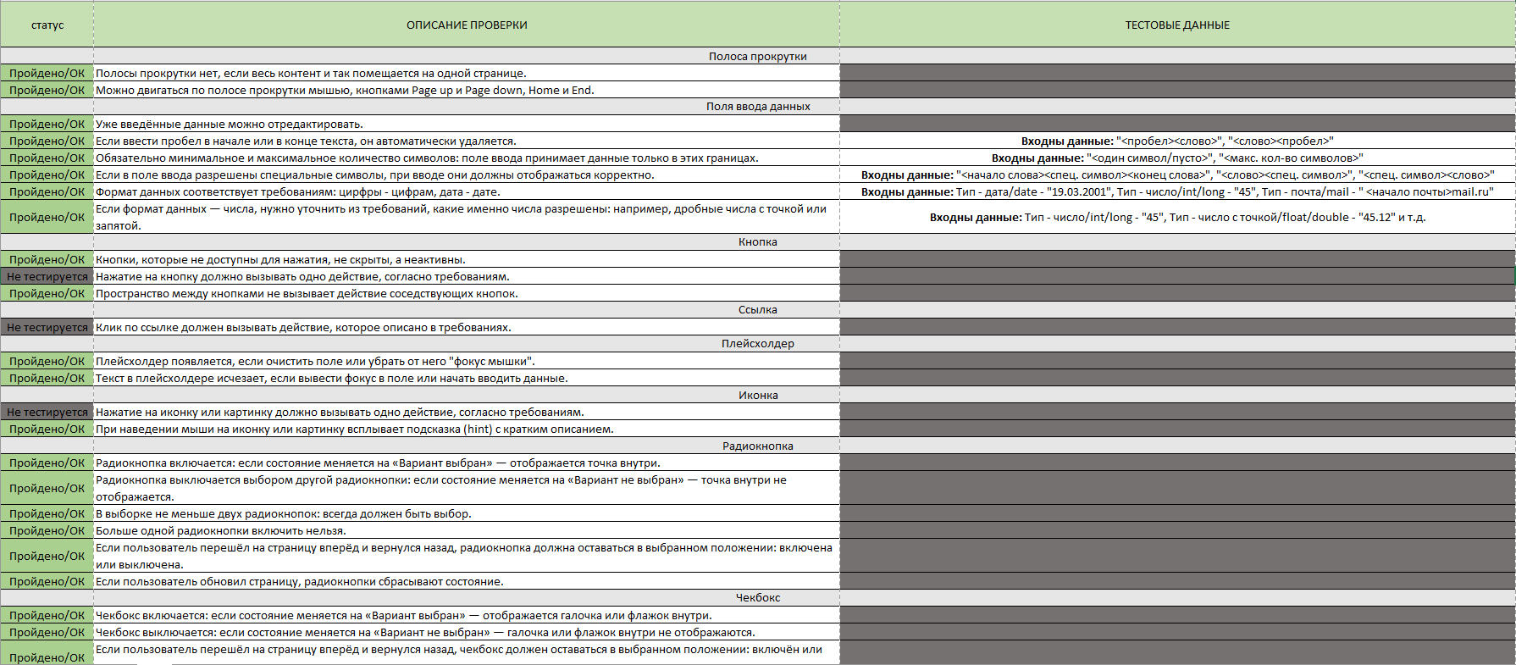
Checklist - UX

Slide 8
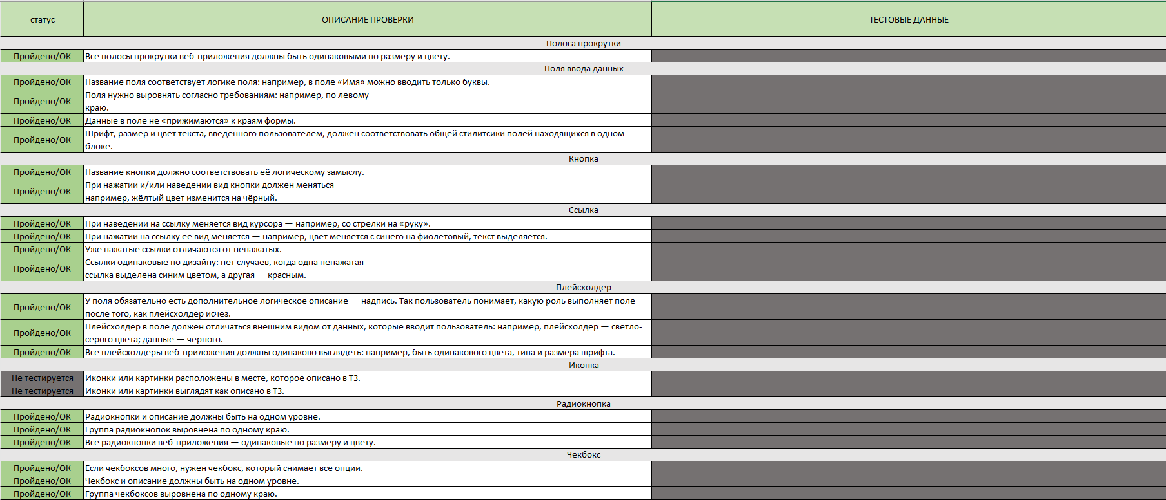
Checklist - UI

Slide 9
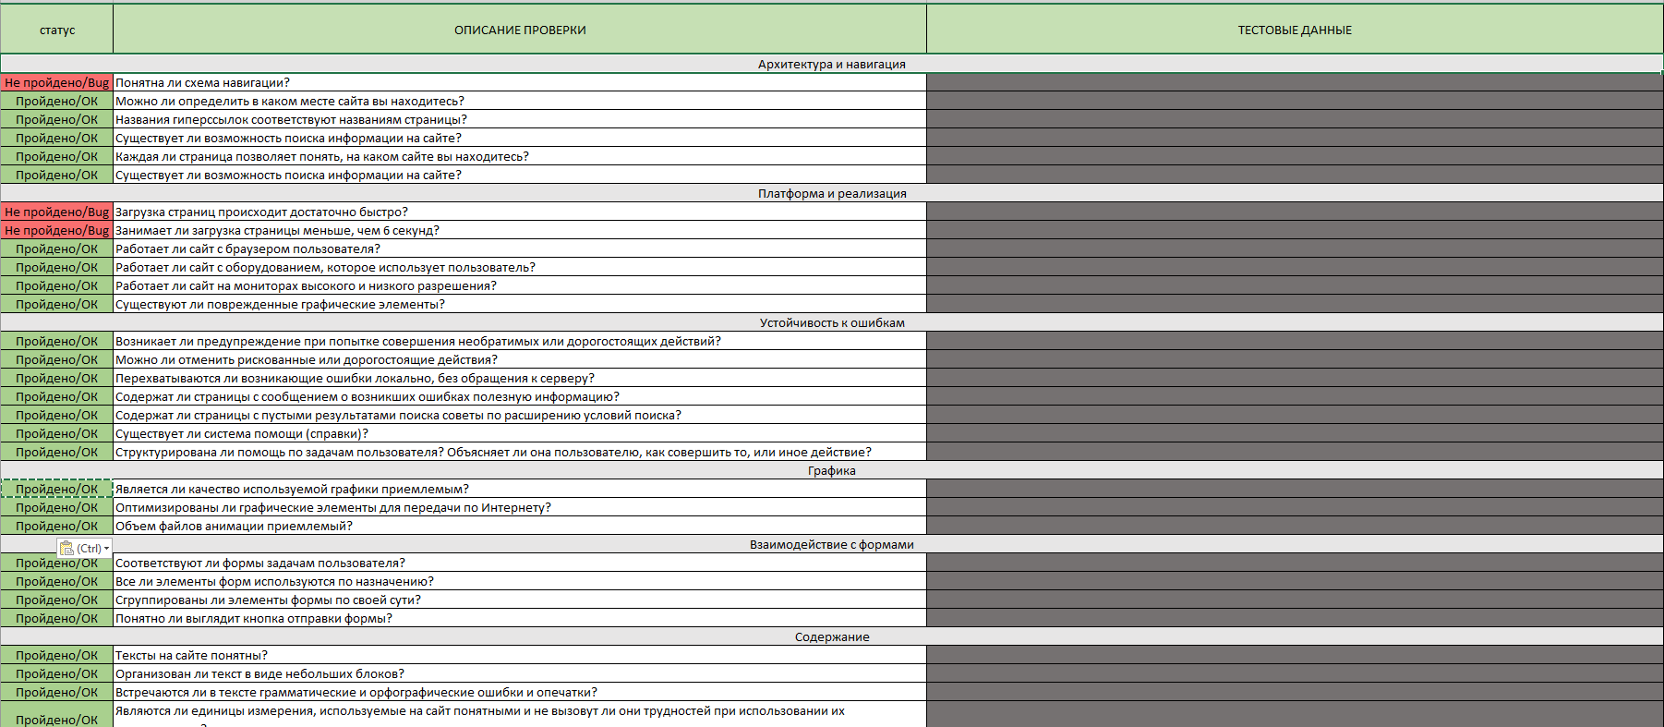
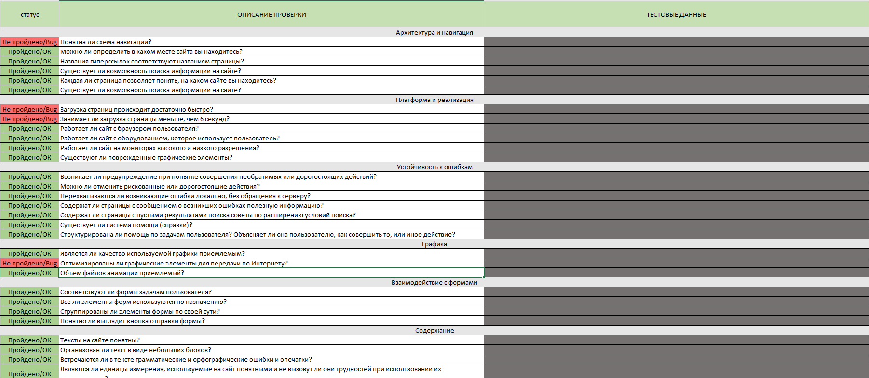
Checklist - Usability

Slide 10
Результаты
Выявлено 3 бага;
UI/UX аудит пройдены успешно;
Usability аудит пройден, но было обнаружено несколько недочетов.

Slide 11
Спасибо за внимание

